Slide 1


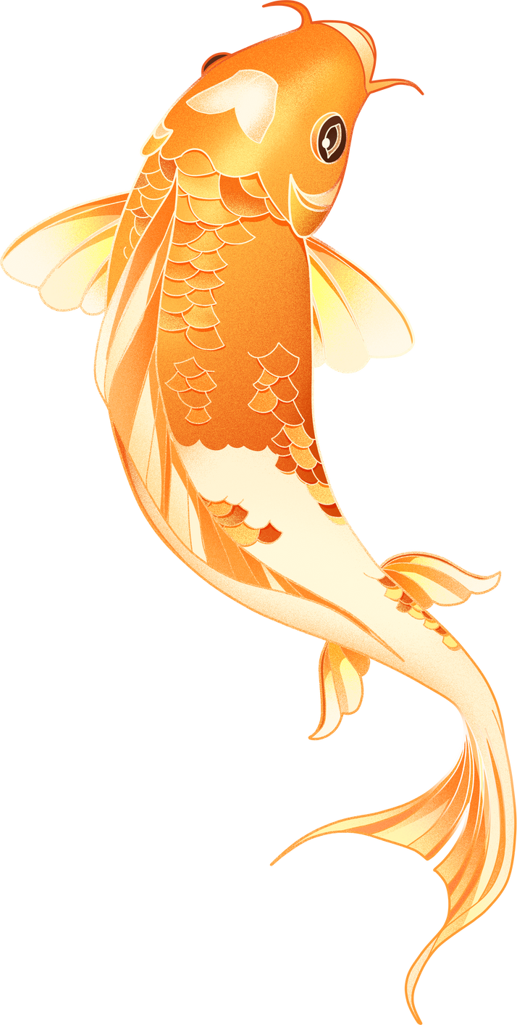
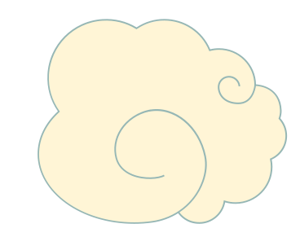

小学人文科
一年级
1.3 我的家人
中华传统美德故事
卧冰求鲤

Slide 2
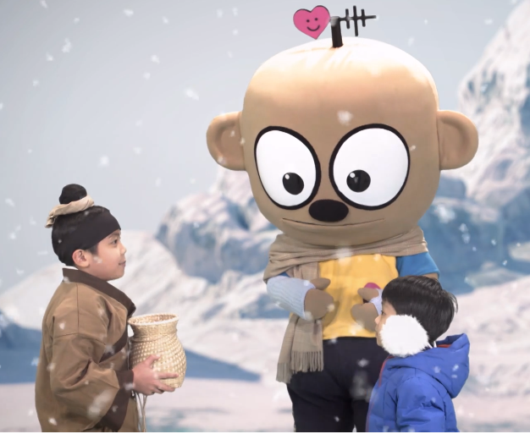
学生在家中预先观看短片：
跟王祥做朋友
https://emm.edcity.hk/media/%E8%B7%9F%E7%8E%8B%E7%A5%A5%E5%81%9A%E6%9C%8B%E5%8F%8B/1_8l4s4dfw

Slide 3


故事内容：
某一年的冬天，
天气特别冷，河面都结冰了。
王祥的母亲很想吃鲜鱼，
但因为河面结了冰，
所以无法在河里捉鱼了。

Slide 4

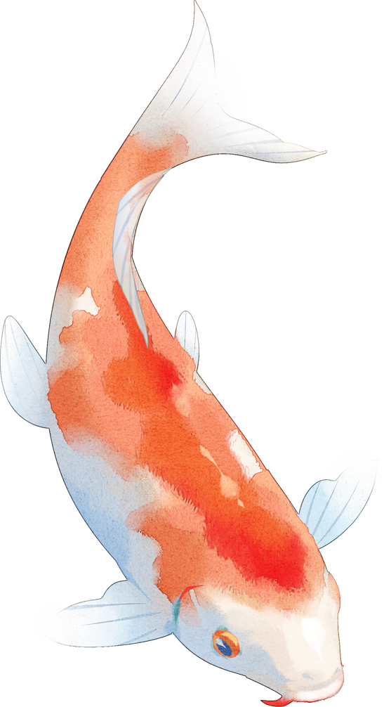

*思考一下*
假如你是王祥，听到母亲很想吃鲜鱼，你会怎样做？

Slide 5
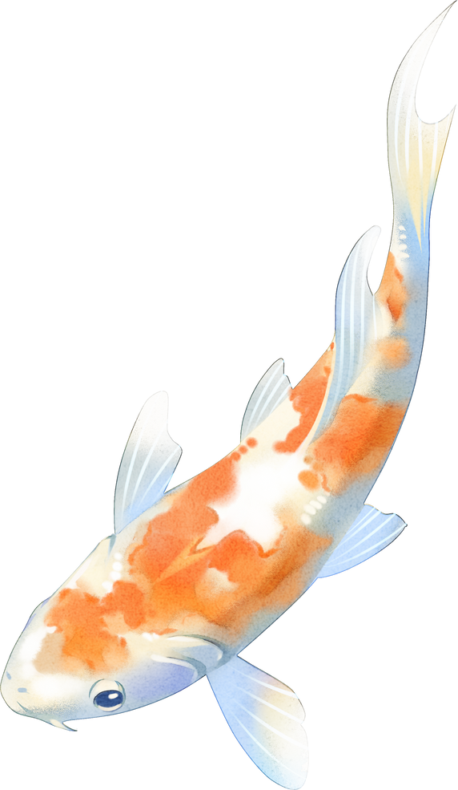
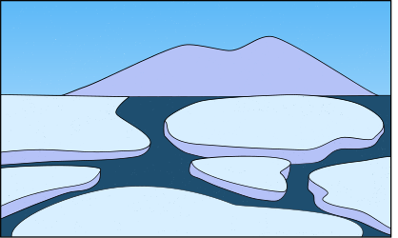
王祥听到母亲很想吃鲜鱼，
便立即走到河边。
他脱掉衣服，然后躺在河面的冰上，
希望能运用身体的温度，
让冰快速融化。

Slide 6
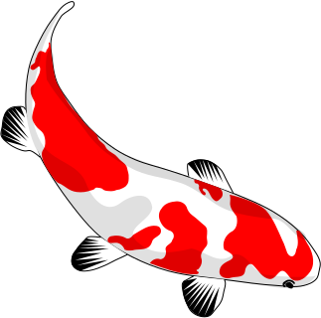

*思考一下*
如果你是王祥爸爸，
你会同意王祥前往河边捉鱼吗？
为甚么？

Slide 7
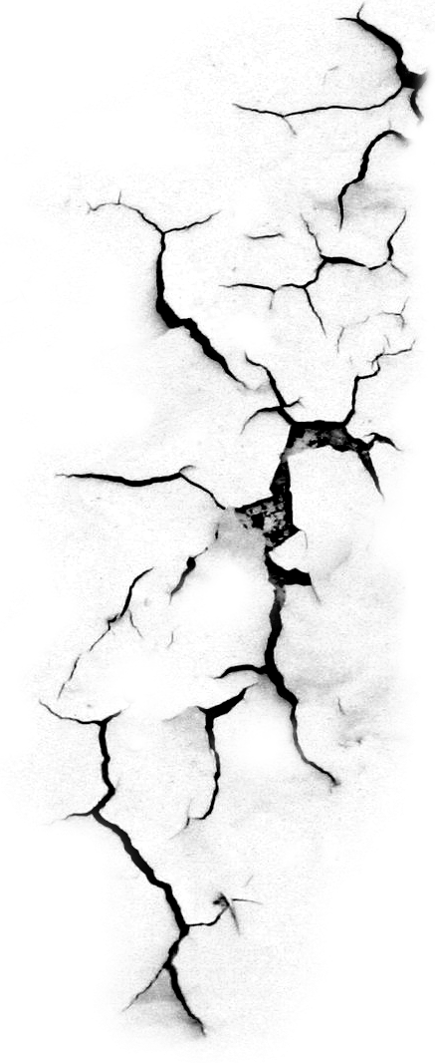
就在这时，
冰下面忽然裂开一个小裂缝。
两条大鲤鱼从裂缝中跳了出来!
王祥十分开心，
便把鲤鱼拿回家给母亲吃。

Slide 8

*思考一下*
听完故事后...
你觉得王祥是一个怎样的孩子？
他有甚么行为值得我们学习？

Slide 9
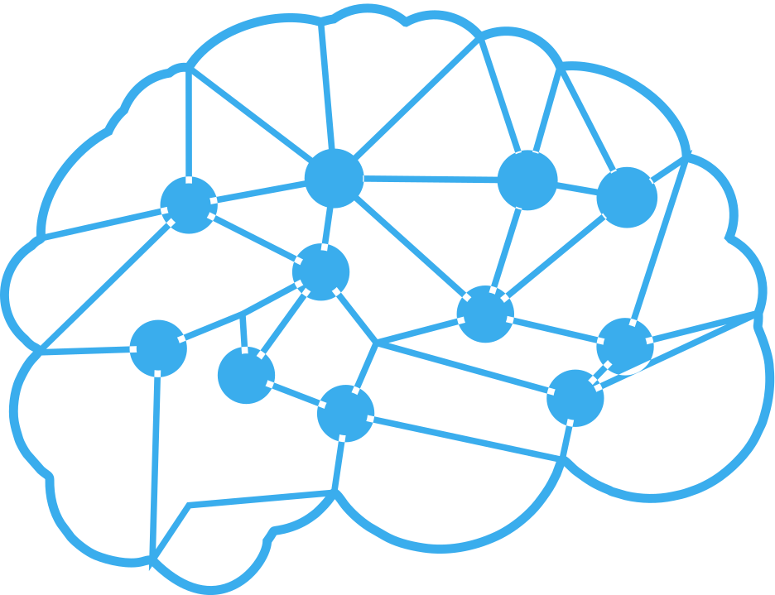


*思考一下*
如果你遇到这样的情况，
你会不会也像王祥一样，
脱掉衣服，躺在河面的冰上，
让冰快速融化呢？
如果不会，
哪么你会用甚么方法得到鲤鱼呢？

Slide 10


我做得到
请与同学分享一件孝顺长辈的事情

Slide 11
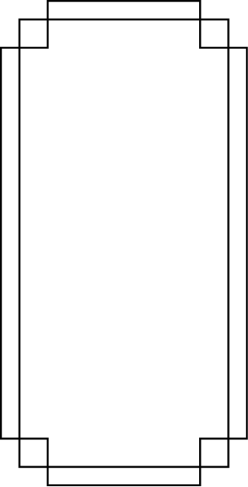
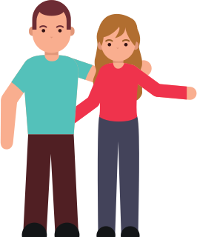


总结
孝顺并不是只有一种做法，
重要的是我们从内心真诚地尊重爸爸妈妈。
每个人的年龄不同，表达孝顺的方式也不同。现在，我们可以常常帮爸妈做家务、绘画心意卡送给他们，照顾、爱护爸爸妈妈，就是孝顺的表现。

Slide 12


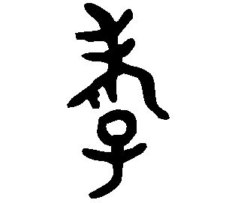
重要的价值观和态度
孝亲
字形像
上面有位老人家
字形像
下面有位小孩子
「孝」字的金文
「孝」的字形表示
小孩子背着老人或用手搀扶老人，
所以「孝」的本义是好好善待父母、长辈，是一种中国传统美德。

Slide 13
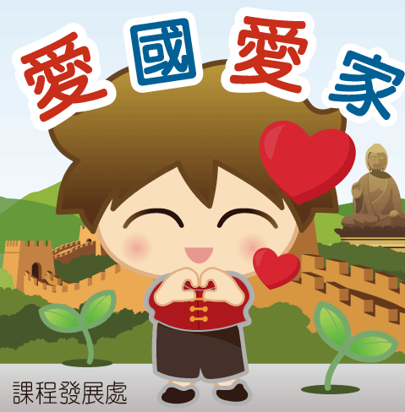
重要的价值观和态度
孝亲
传统中华文化重视孝道，
孝道能促进家庭和睦。
我们从小要照顾、孝敬父母，
分担家中的大小事务，
共同维护家庭的团结及和谐，
长大后成为具备良好品德和修养的人。

